Slide 1
Palácové převraty
Vláda Kateřiny II. Veliké

Slide 2
Palácové převraty
Hovoříme o období mezi roky 1725 (smrt Petra I. bez právoplatného dědice) a 1762 (nástup Kateřiny II. na trůn);
Petr I. v r. 1722 vydal nařízení „O nástupnictví na trůn“, nástupnictví vymezil velmi široce a nástupcem se mohl stát téměř kdokoliv, koho jmenuje sám panovník;
Panovník nestihl v závěti nikoho jmenovat (Otdajtě vsjo…). Otázka tedy zůstala otevřenou a to s sebou přineslo spory o trůn;
Bylo to fakticky období vlády žen, dětí a favoritů.

Slide 3
Nástup Kateřiny I.
1725 po smrti Petra I. vypukly spory o trůn mezi vlivnými skupinami šlechticů;
Skupina kolem ministra Golicyna a knížete Dolgorukého se snažila prosadit na trůn nezletilého Petra II. (vnuk Petra I., syn popraveného careviče Alexeje). Regentkou se měla stát Kateřina I., manželka Petra I.;
Skupina kolem knížete Menšikova podporovala samostatnou vládu Kateřiny I. → s podporou gardy (Seměnovský a Preobraženský pluky) se jim podařilo svůj názor prosadit;
Až do roku 1796 vládly Rusku postupně 4 carevny → „ženské období“ ruských dějin;
Do nástupu Kateřiny II. (1762) to bylo období násilí a zmatků.

Slide 4
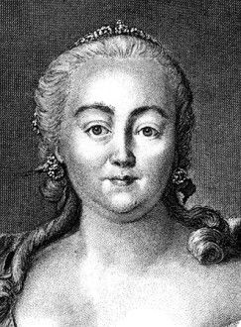
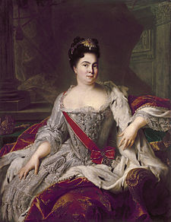
KATEŘINA I. (1725 -1727)

Slide 5
KATEŘINA I.
Vlastním jménem Marta Helena Skowrońska/Skavronská;
bývalá Livoňská otrokyně a pradlena, oblíbená mezi gardou a lidem, ale šlechta jí opovrhovala pro její nízký původ;
skutečnou moc měl kníže Alexandr Menšikov a Nejvyšší tajná rada (tzv. verchovnici);
v roce 1725 zakládá Akademii věd (v ukazu z roku 1724 její vznik již ale předjímal Petr I.);
poprvé uděluje řád Alexandra Něvského;
uzavírá spojenectví s Rakouskem proti Turecku;
1725 – 1732 Válka s Persií – boje na Kavkazu, v době jejího panování dochází ke ztrátě území jižního a západního pobřeží Kaspického moře;
velmi rozmařilá – plesy, hostiny. O vládu se příliš nezajímá, zajímá ji pouze loďstvo, v Rusku bují korupce;
umírá na zánět plic.

Slide 6
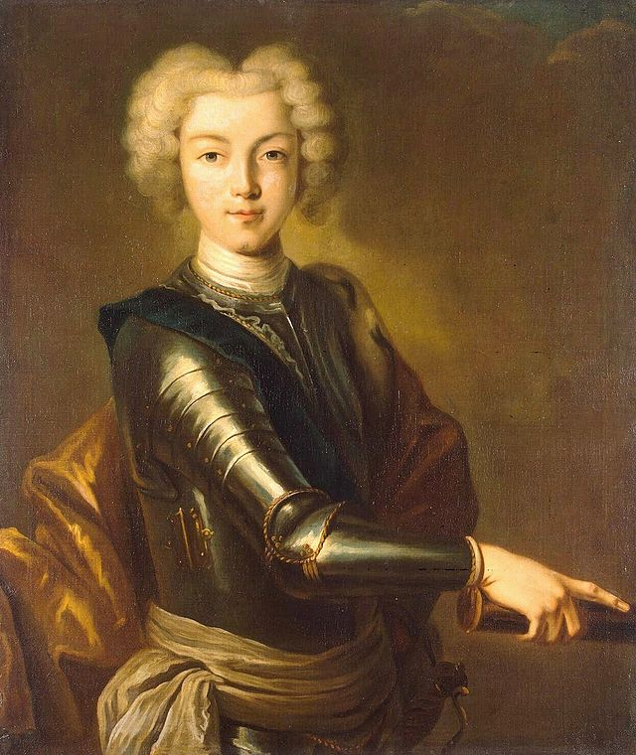
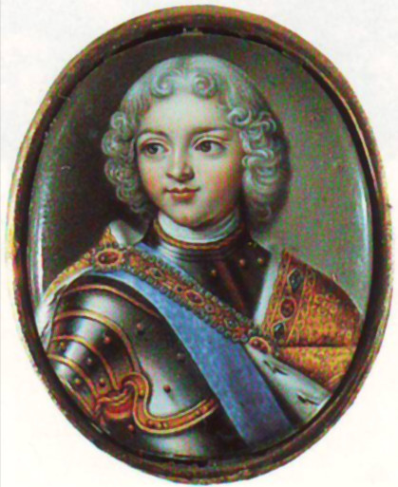
Petr II. (1715 – 1730)

Slide 7
Nástup Petra II. (1727 – 1730)
V roce 1727 kníže Menšikov dosadí na trůn vnuka Petra I., dvanáctiletého Petra II. Byl dohodnut sňatek a dcerou Menšikova, Marií („porcelánová panenka“);
v prvním období byl pod silným vlivem knížete Menšikova, který vládl jeho jménem → vlna odporů opozice pro Menšikuv nízký původ. V roce 1727 byl kníže sesazen, zbaven všech funkcí a v roce 1729 umírá ve vyhnanství u polárního kruhu;
1728 byl Petr II. korunován imperátorem v Uspenském chrámu;
Petr II. Se postupně dostává pod vliv své mladé tety Alžběty (Jelizavěta Petrovna) a knížecího rodu Dolgorukých.

Slide 8
Petr II. měl nedostatečné vzdělání, byl líný, vzteklý a vzpurný, pokládal se za imperátora a odmítal poslušnost. Vláda ho nezajímala, na zasedání Nejvyšší rady nechodil;
carský dvůr se opět přestěhoval z Petrohradu zpět do Moskvy;
v zemi panoval chaos a bezvládí, korupce se prohlubovala, státní pokladna byla rozkradena, armáda a loďstvo se ocitly v krizi;
hrozila nová válka se Švédy, kteří uzavřeli proti Rusku koalici s Anglií a Francií;
Rusko si ovšem nadále udržuje přátelské vztahy s Rakouskem;
v lednu r. 1730, ve věku 14 let, Petr II. náhle umírá na neštovice bez potomka → dynastie Romanovců vymírá po meči
vznikají pověsti, že byl zabit nebo naopak, že se ukrývá v cizině → objevují se Lži-Petrové

Slide 9
Nástup Anny Ivanovny (1730 – 1740)
Původní jméno Anna Kuronská, neteř Petra I;
ovdověla v 17. letech a dlouho žila v ústraní, v Mitavě (dnešní Jelgava – čtvrté největší město Lotyšska);
po smrti Petra II. povolána do Moskvy, kde tou dobou vládne 8-členná Nejvyšší Tajná rada (NTR). Jejich představa byla taková, že ruský panovník smí dělat vše, pokud mu to NTR povolí – představa, že se Rusko změní na konstituční monarchii;
Anna byla korunována ve věku 37 let. Brzy po korunovaci začala NTR ignorovat, prohlásila se za „samoděržaví“, NTR byla rozpuštěna, členové posláni na Sibiř;

Slide 10
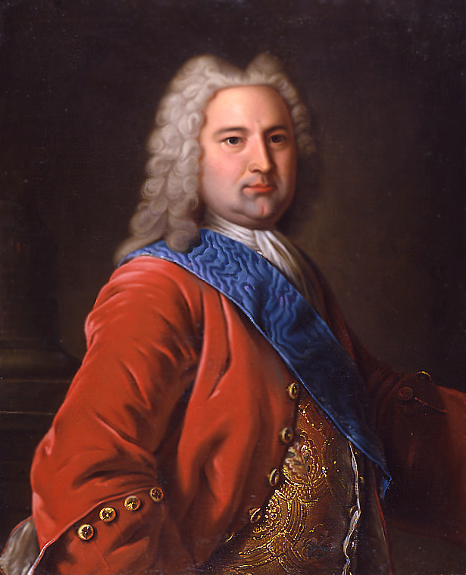
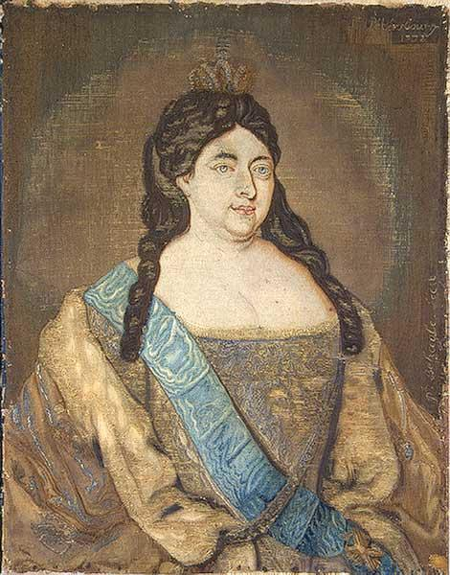
Anna I. a Biron

Slide 11
ANNA IVANOVNA
Opět byl obnoven Senát, který ovšem měl již jen výkonně-administrativní funkci. Skutečná vláda → soukromý kabinet carevny;
v čele kabinetu stál favorit carevny, Ernest Biron → nastává období obohacování se, rozkrádání;
pro upevnění moci (carevna se bojí převratu) byla zřízena Kancelář pro tajné vyšetřování (později Ochranka) → popravy (knížata Dolgorucí), 20 000 deportováno na Sibiř. Období je nazýváno „bironovština“

Slide 12
ANNA IVANOVNA
Zahraniční politika
Zahraniční politice byly podřízeny zájmy Ruska;
Po švédské válce bylo Rusko velmi vysíleno, proto byla snaha o udržení příměří;
počátky boje o přístup k Černému moři – Rusko se spojilo s Rakouskem, které se ovšem nakonec ukázalo jako nespolehlivý spojenec (uzavřelo mír s Turky), Rusko zůstalo v boji Turkům osamoceno. Z toho důvodu carevna obnovila přátelské vztahy s Persií v boji proti Turecku;
obnovila výstavbu loďstva a vytvořila nové gardové pluky;
Rusko dosáhlo vlivu na volbu polského krále (r. 1733 král August III.)
carevna náhle umírá v 48 letech, dědicem jmenovala maličkého Ivana VI., syna své neteře

Slide 13
IVAN VI. (1740 – 1741)
„Bezejmenný vězeň“
Pravnuk Ivana V. a prasynovec Anny I., v době jmenování carem měl 2 měsíce, nikdy nebyl korunován;
prvním regentem jmenován Biron, poté jeho matka Anna Leopoldovna;
1741 proběhl převrat a Ivan VI. byl sesazen Alžbětou I. Petrovnou, dcerou Petra I.;
celá rodina byla uvězněna, malý Ivan izolován a přejmenován na Grigorije. Byl držen na samotce jako „bezejmenný vězeň“, postupně psychicky strádal. Proběhlo několik pokusů o jeho osvobození, všechny neúspěšné;
za života Alžběty mu nebylo ublíženo, to až za vlády Kateřiny II. Ve 23 letech byl zavražděn při pokusu o jeho osvobození

Slide 14
ALŽBĚTA I. (1741 – 1761)
Dcera Petra I., Byla pokládána za krasavici, měla jenom povrchní vzdělání, uměla dobře francouzsky (měla být nevěstou Ludvíka XV.);
dalším ženichem byl vybrán Karel Augustus Holštýnský, který ale zemřel během svatebního obřadu. Alžběta se poté již neprovdala a zůstala oficiálně bezdětná (tajné děti s milenci), měla hodně favoritů. Nejvýznamnějším byl Alexej Bestužev-Rjumin, který se stal vícekancléřem;
na carský trůn se dostala díky tomu, že provedla za podpory gardy palácový převrat.

Slide 15
ALŽBĚTA I.
Vnitřní politika
V rámci vnitřní politiky není považována za významnou a velkou panovnici, neměla velké státnické ambice;
snažila se pokračovat v reformách svého otce Petra I.;
byl obnoven Senát, omezena činnost Tajné kanceláře;
zrušila vnitřní cla a podporovala obchod, byly založeny první ruské banky;
rozšířila pravomoci šlechty, mohli vlastnit půdu a rolníky;
byla provedena daňová reforma, zvýšily se odvody ze zahraničních obchodů, zvýšeny daně na sůl a víno.

Slide 16
Podporovala vzdělanost, vybudovány školy, gymnázia v Moskvě a v Kazani
1755 otevřena Moskevská univerzita, později i Akademie umění, podporovala vědce (Lomonosov)
Výstavba nových paláců – italský architekt Rastrelli, přebudování Zimního paláce, Jekatěrinského paláce v Carském Selu, Petergofu a Strelni → „alžbětinské baroko“
Měla ráda zábavy, plesy, divadlo

Slide 17
ALŽBĚTA I.
Vnější politika
O spojenectví s Ruskem soupeřilo Rakousko s Francií, výsledkem je obnovení spojenectví s Rakouskem a Saskem;
1741-1743 Prusko vyprovokovalo válku mezi Ruskem a Švédskem o území Finska → ukončena smírem, švédským králem se na popud Ruska stal příbuzný Alžběty I., Alfréd Frederik Holštýnský;
Během její vlády vypukl evropský válečný konflikt - Sedmiletá válka (1756-1763). Rusko v koalici s Rakouskem a Francií bojovalo proti Anglii a Prusku;
již v roce 1742 ustanovila svým nástupcem svého synovce Karla Petra Ulricha Holštýnského = Petr III. a vybrala mu za manželku anhaltsko-zerbskou princeznu Sofii.
25. 12. 1761 – Alžběta umírá

Slide 18
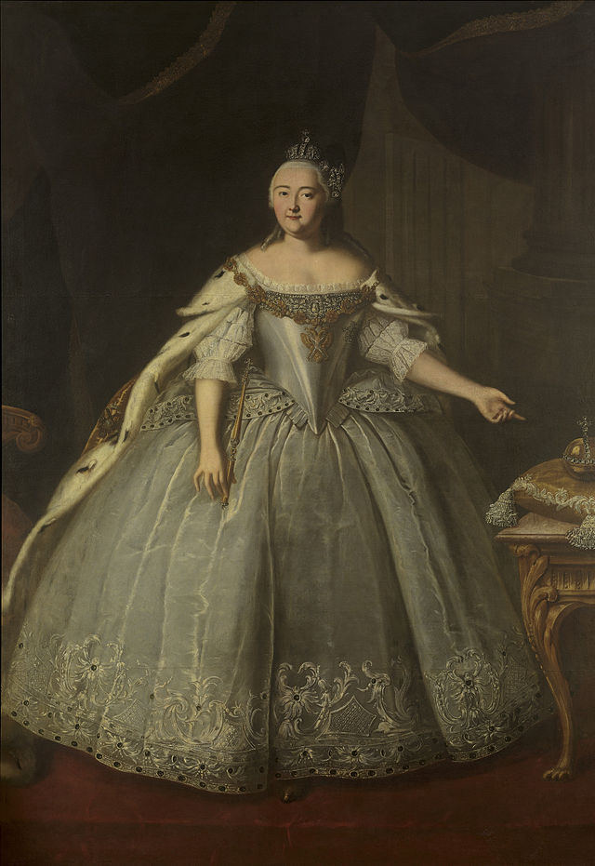
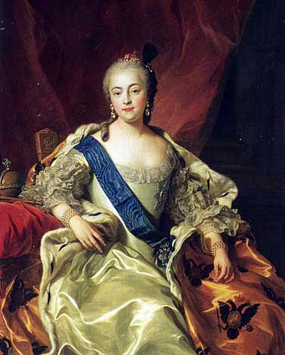
Alžběta I.

Slide 19
PETR III.
(prosinec 1761 – červen 1762)
Vnuk Petra I., pocházel z dynastie Holštýnsko – Gottorpsko – Romanovské;
poprvé od smrti Petra I. Se vlády ujímá panovník, který byl určen již před smrtí předchozího cara/carevny;
měl velmi tvrdou výchovu, byl často bit a trestán hladem → nervní, často nemocný, později krutý, agresivní;
ve 13 letech tajně odvezen do Ruska, aby z něj byl vychován následník trůnu – přestoupil na pravoslavnou víru, učil se rusky a ruským zvykům, ale měl odpor ke všemu ruskému;
obdivoval Prusko, jediný zájem měl o armádu a vojenský výcvik, měl rád lovy a vojenské přehlídky.

Slide 20
1745 sňatek s Sofií Frederikou z Anhalt-Zerbstu (Kateřina Alexejevna), kterou mu vybrala teta Alžběta I.;
zpočátku bylo manželství poměrně šťastné, ale měli úplně rozdílné povahy. Kateřina byla veselá, chytrá, ráda se učila rusky a přijala vše ruské. Poté, co Petr onemocněl neštovicemi, tak se odcizili a žili odděleně;
jedno dítě Kateřina Alexejevna potratila, po 9 letech se jim narodil syn Pavel, později dcera Anna (existují spekulace, že obě děti nebyly Petrovy;
car zrušil daň ze soli, zakázal tělesné tresty;
1762 – Manifest „O svobodě šlechty“ – významný dokument, který rušil jeden ze základních pilířů samoděržaví. Byla zrušena povinnost šlechty sloužit caru 25 let. Do této doby byl poměščik pouze správcem svého majetku. Ten mu mohl být odňat, když neplnil své povinnosti vůči státu. Tyto povinnosti nyní byly zrušeny a nahrazeny pouze morálním závazkem;
povolil svobodu náboženství → nenávist pravoslavné církve;
uzavřel spojenectví s Pruskem → nenávist celé společnosti;
28. června 1762 proběhla tzv. „dámská revoluce“ . Za podpory gardy ho svrhla jeho manželka Kateřina. Car nekladl odpor, podepsal abdikaci → uvězněn, později zabit (oficiálně zemřel na hemoroidy).

Slide 21
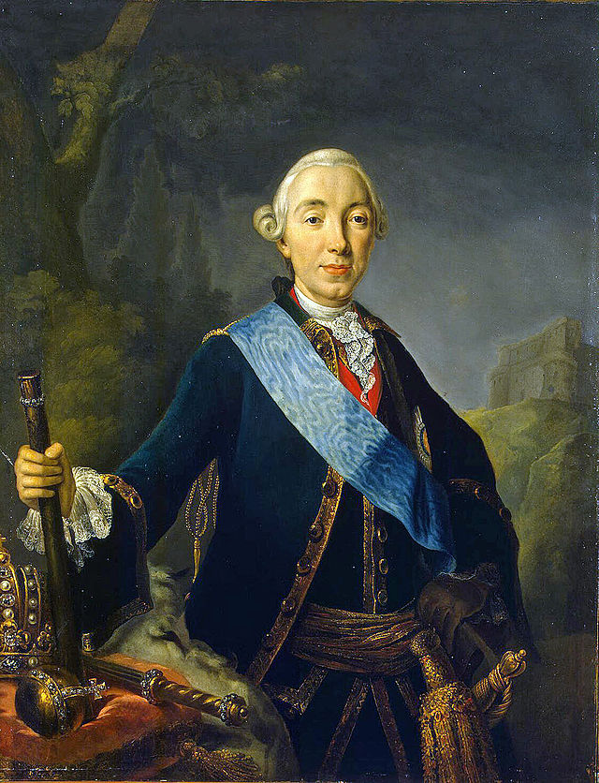
Petr III.

Slide 22
KATEŘINA II.
(1762 – 1796)
Sofie Frederika z Anhalt-Zerbstu (Kateřina Alexejevna);
velmi ctižádostivá, inteligentní a schopná, milovala vše ruské – 1744 přijala pravoslaví;
28. 6. 1762 – „dámská revoluce“ – Petr III. podepsal abdikační prohlášení, dal se zatknout. Byl převezen do pevnosti Rapša, kde 6. 7., za „záhadných okolností umírá“;
nástup na trůn byl podpořen gardou a zejména účastí favorita Kateřiny, knížete Grigorije Orlova;
snažila se působit jako osvícená panovnice, dopisovala si s francouzskými osvícenci (Voltaire, Charles Louis Montesquieu, Denis Diderot nebo Jean le Rond d'Alembert) →
založila Zákonodárnou komisi, která měla připravit nový zákoník, podle kterého mělo být Rusko nejsvobodomyslnější zemí, šlo pouze o pózu, bylo to v rozporu s její skutečnou politikou, kterou bylo upevňování a prohlubování samoděržaví

Slide 23
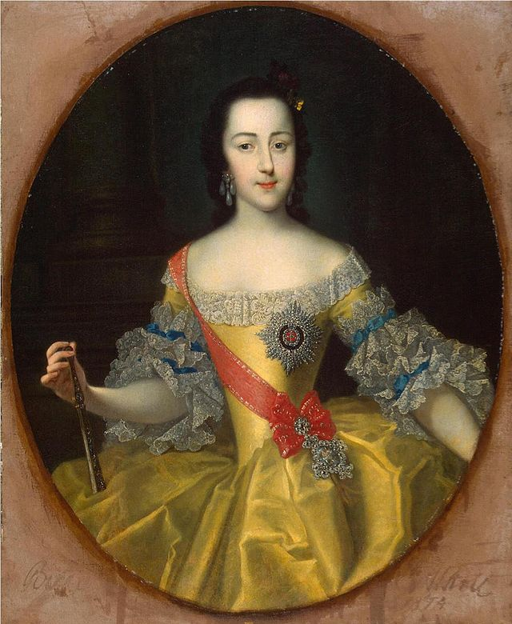
Mladá Kateřina

Slide 24
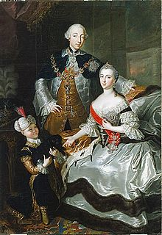
Kateřina a Petr

Slide 25
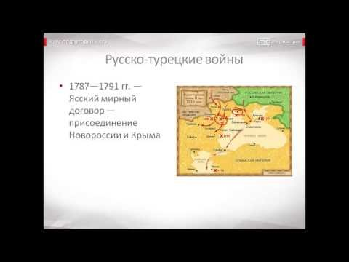
Vnější politika Kateřiny II.

Slide 26
KATEŘINA II.
Vnější politika -Války s Tureckem (1787 – 1791)
porážka Turecka v námořní bitvě u Česmenského zálivu;
absolutní vítězství Ruska → získalo Azov a kontrolu nad Krymem, který získal nezávislost na Turecku;
ruské lodě mohly svobodně proplouvat Bosporem a Dardanelami → Černé moře přestalo být doménou Turecka;
v roce 1783 anektovalo Rusko Krym, což vyvolalo druhou válku s Tureckem, ruským spojencem byl rakouský císař Josef II.;
1792 - Rusko opět zvítězilo na moři (admirál Ušakov) i na souši (maršál Suvorov), získalo trvale Krym, zde byl ustanoven správcem kníže Potemkin, favorit carevny;
získala rozsáhlá území (Moldavsko, Besarábii), kterých se záhy musela vzdát;
Kateřina chtěla ovládnout celý Balkán, dobýt Istanbul a obnovit Byzantskou říši (císařem měl být její vnuk Konstantin) → pro odpor evropských velmocí se musela tohoto plánu vzdát

Slide 27
KATEŘINA II.
Vnější politika
Ukončila účast Ruska v Sedmileté válce;
odmítla podporovat Prusko, ale využila jeho podpory k dosazení svého favorita, Stanislava Poniatowského, na polský trůn. Tohoto později využila a účastnila se trojího dělení Polska mezi Rusko, Prusko a Rakousko.

Slide 28
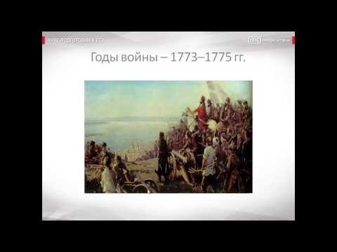
Vnitřní politika Kateřiny II.

Slide 29
KATEŘINA II.
Vnitřní politika - Pugačovovo povstání
V letech 1773–1775 propuklo ve východním a jihovýchodním Rusku rozsáhlé povstání kozáků pod vedením Jemeljana Pugačova („mužický car“), který se vydával za údajně zachráněného Petra III. Po velkých počátečních úspěších se podařilo schopnému generálu Alexandru Vasiljeviči Suvorovovi povstání potlačit. Pugačov byl popraven a Kateřinina vláda se tak znovu upevnila.

Slide 30
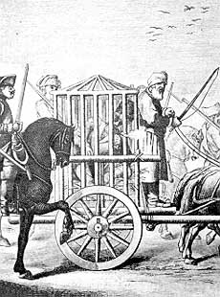
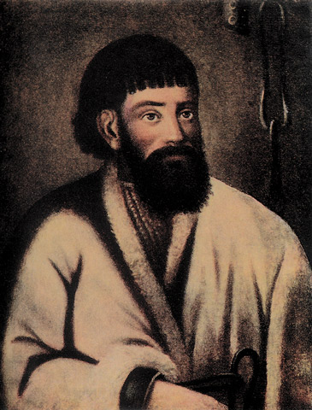
Jemeljan Pugačov

Slide 31
KATEŘINA II.
Reformy
snažila se vládnout jako osvícená panovnice, ovšem to byla jen póza navenek → faktem bylo, že v podmínkách Ruska pokládala za jedině správné uspořádání samoděržaví;
reformovala Senát, rozdělila jej na 6 departamentů v čele s nejvyšším prokurátorem, odebrala mu zákonodárnou moc a změnila ho na kontrolní orgán nad soudní mocí;
rozdělila Rusko na gubernie (celkem 23), pozdější reformou změněny na Naměstničestva, v čele s general-gubernátorem, ty se pak dělily na ujezdy; města byla samostatnými jednotkami v čele s gorodničim, byl ustanoven přísný policejní dozor;
vzrostla byrokracie i výdaje na státní správu
zavedeny papírové peníze „abligacii“, což vedlo k inflaci a zdražování
podporovala volný obchod a vývoz zboží (litina, plátno, obilí)

Slide 32
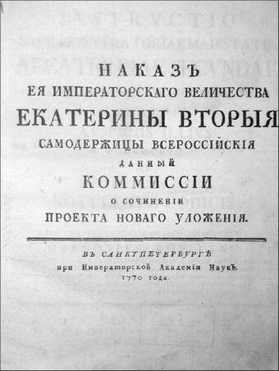
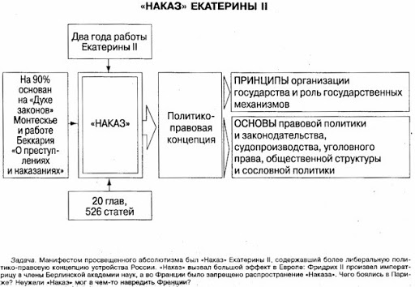
KATEŘINA II.
„Velká instrukce“ (Большой наказ)

Slide 33
KATEŘINA II.
Reformy
Úplná svoboda šlechty, mohla si volit státní službu nebo službu ve vojsku, mohla svobodně cestovat i do ciziny;
ještě větší znevolňování poddaných, i když slibovala nevolnictví zrušit;
1763 – rozhodla se vrátit církvi majetek, ale nakonec si to rozmyslela → 1764 – dochází k sekularizaci církve. Církev je včleněna do státního aparátu – ruská pravoslavná církev se stává jednou z částí státní správy (má své vlastní ministerstvo) → nejvyšší autoritou ruské pravoslavné církve se stává carská vláda.

Slide 34
KATEŘINA II. favorité
Kateřina měla velmi mnoho milenců (udává se počet 23), které povyšovala na své pobočníky a rádce → tzv. „favoritismus“;
mezi nejznámější patří Grigorij Orlov (s ním měla syna Alexeje); Stanislav Poniatowski (údajný otec její dcery Anny), kterému pomohla dosáhnout titulu polského krále; kníže Potěmkin, Lanskoj, který zemřel mladý kvůli užívání „podpůrných“ prostředků na úplné vyčerpání; Platon Zubov (věkový nepoměr – jemu bylo 20 let, carevně přes 60 let);
její favorité získávali za své služby moc, bohatství i slávu.

Slide 35
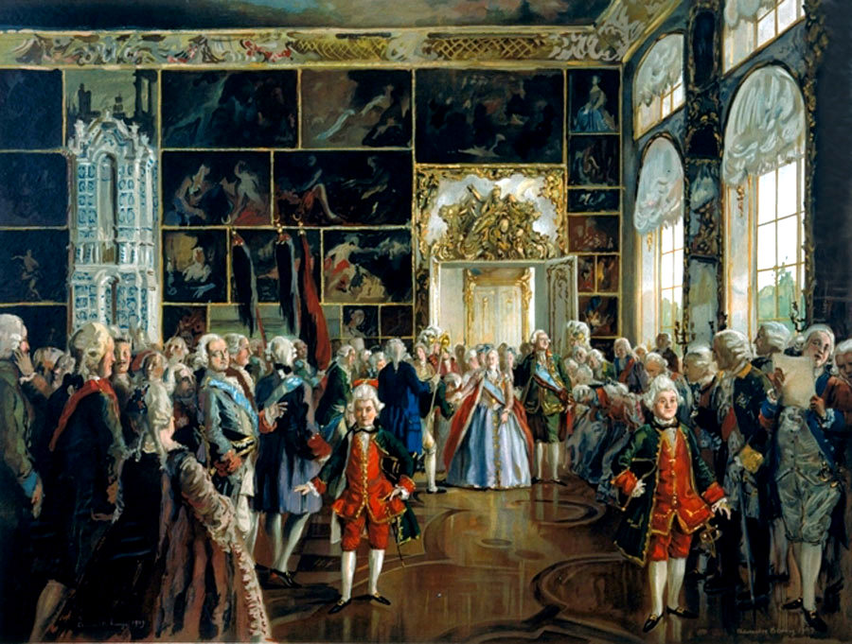
Na carském dvoře

Slide 36
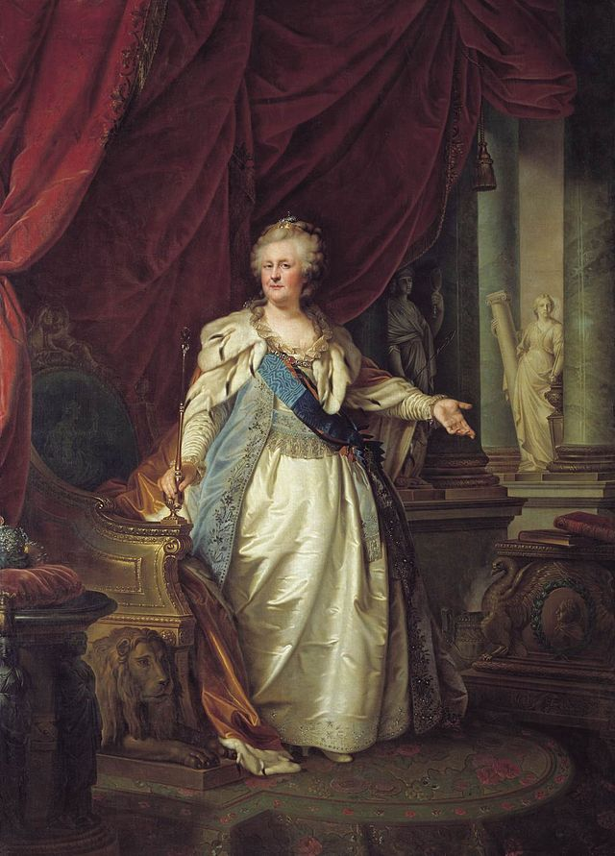
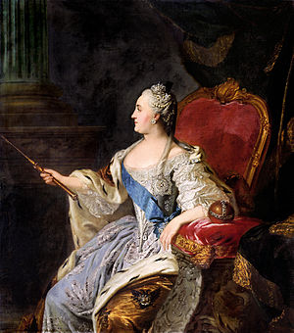

Slide 37
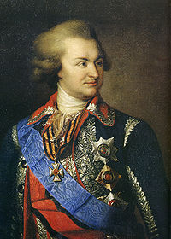
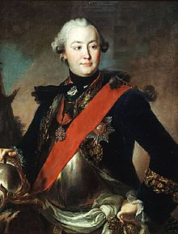
Grigorij Orlov kníže Potěmkin

Slide 38
Potěmkinovy vesnice
v roce 1787 podnikla Kateřina II.,v doprovodu rakouského císaře Josefa II., inspekční cestu na Krym. Ruský venkov byl v zoufalém stavu;
legenda říká, že kníže Potěmkin jel jako předvoj a nechal stavět kulisy bohatých vesnic a vojáci měli představovat blahobytné sedláky, stádo dobytka přesouvali kolem cesty;
ve skutečnosti však mohla Kateřina obdivovat nová města – Cherson a Sevastopol a černomořské loďstvo;
za své zásluhy získal Potěmkin titul Taurický a stal se neoficiálním spoluvládcem až do své smrti (1791 na choleru).

Slide 39
KATEŘINA II.
Kulturní přínos
Carevna provedla reformu školství, byla vytvořena síť městských škol a první učiliště;
zvláštní pozornost věnovala vzdělávání dívek, byl založen Smolnyj institut blahorodných dívek;
byly založeny: Ruská akademie, observatoř, anatomické divadlo, botanická zahrada, knihovna;
Kateřina II. byla velkou milovnicí umění, sbírala obrazy, sochy, nádobí i šperky a jiné cenné předměty → její sbírka se stala základem muzea Ermitáž, které otevřela pro šlechtickou veřejnost;
zakládala nemocnice a sirotčince, podporovala očkování např. proti neštovicím;
pokládala se za spisovatelku, psala a překládala komedie, bajky, pohádky, libreta k operám, články do satirického časopisu Vsjakaja vsjačina (ne vždy ale byla skutečnou autorkou, někdy se za ni pouze vydávala);
podporovala oficiální literáty, jako byli Gribojedov nebo Fonvizin, naopak přísné represe zavedla proti svým kritikům Radiščevovi, Novikovovi a dalším

Slide 40
PAVEL I.
(1796 – 1801)
Kateřina II. zemřela v listopadu 1796 v 67 letech;
jejím nástupcem se stal syn Pavel I.;
matku nenáviděl a snažil se zrušit nebo omezit vše, co vybudovala;
omezil práva šlechty, o něco málo zlepšil postavení nevolníků (patent o třídenní robotě);
omezil moc gardy, rekrutství trvalo max. 25 let, nový nástupnický řád vyloučil z nástupnictví ženy;
bál se revoluce, uvítal nástup Napoleona k moci, chtěl s ním podniknout tažení proti Indii;
zavedl přísnou cenzuru, zákaz dovozu cizí literatury;
obdivoval rytířskost, sám se stal rytířem maltézského řádu, připravoval se na válku proti Anglií o Maltu. V Gatčině, kde žil v době vlády své matky, cvičil své vojsko, zavedl přísný vojenský řád, také nové uniformy (šiněľ);
byl nábožensky tolerantní, povolil katolické vyznání Polákům;
měl 2 manželky a 10 dětí, synové Alexandr a Mikuláš se stali cary;
byl zavražděn během spiknutí vojáků ve své posteli, v Michajlovském paláci, který si nechal postavit

Slide 41
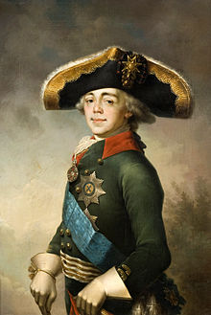
Pavel I.

Slide 42
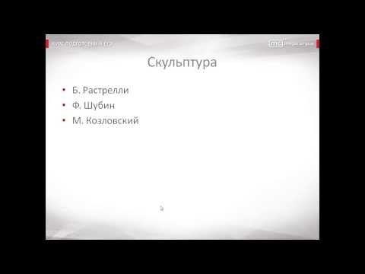
Kultura Ruska v 18. století

Slide 43
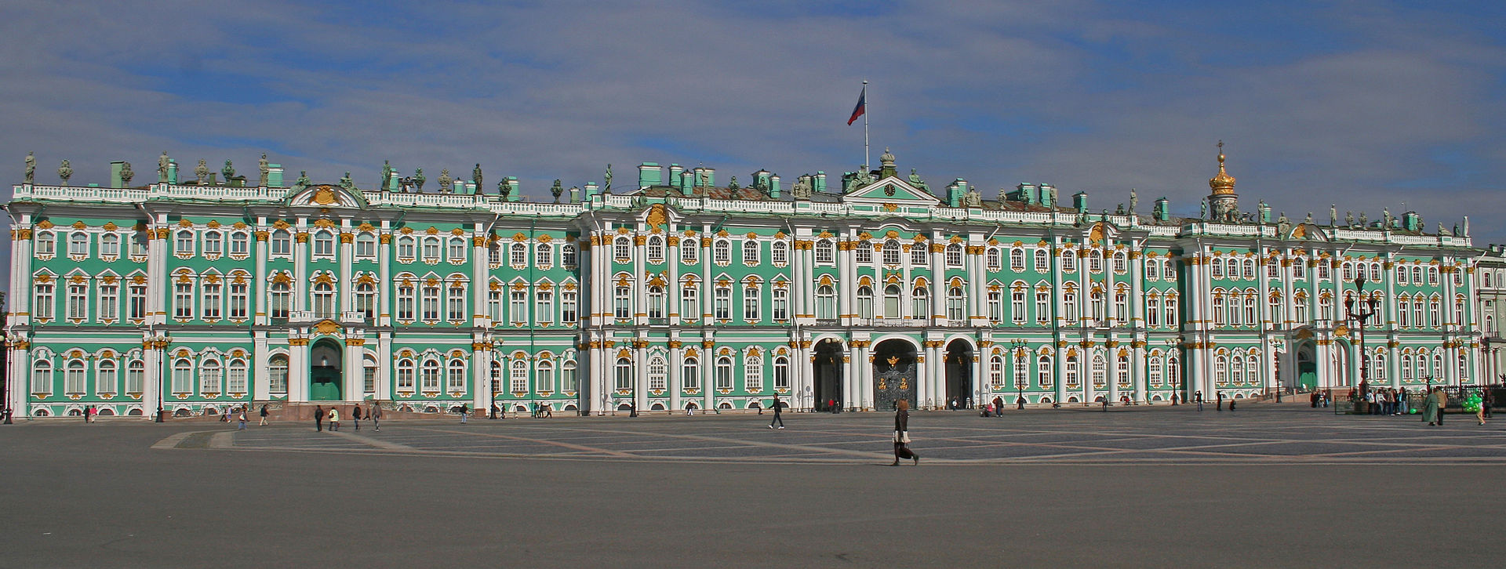
Zimní palác

Slide 44
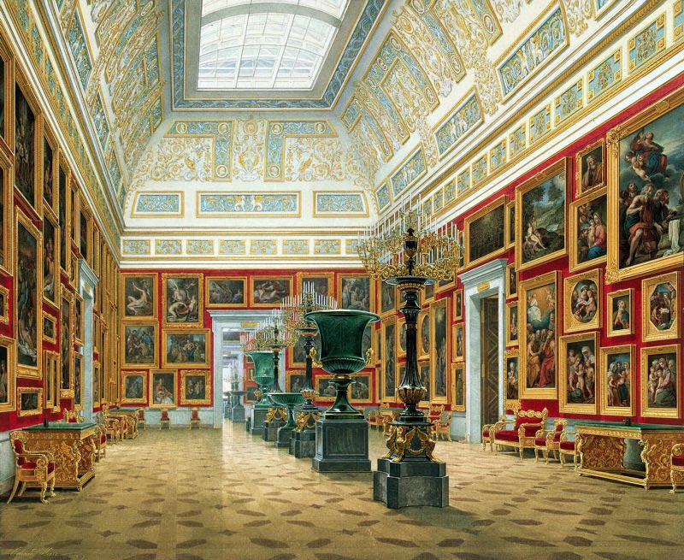
Эрмитаж

Slide 45
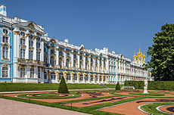
Kateřinský palác v Carském Selu

Slide 46
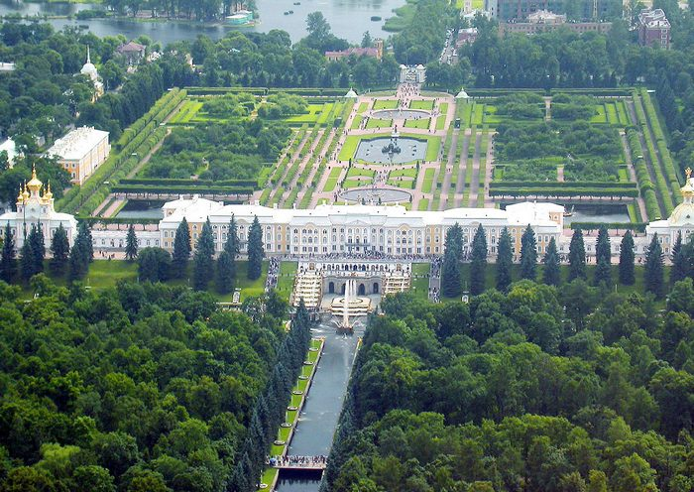
Peterhof

Slide 47
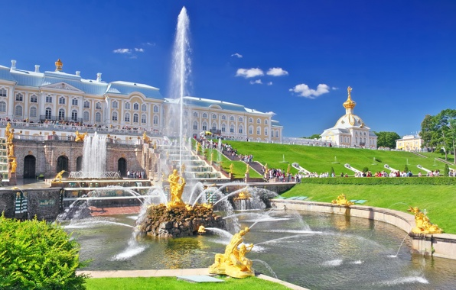
Peterhof

Slide 48
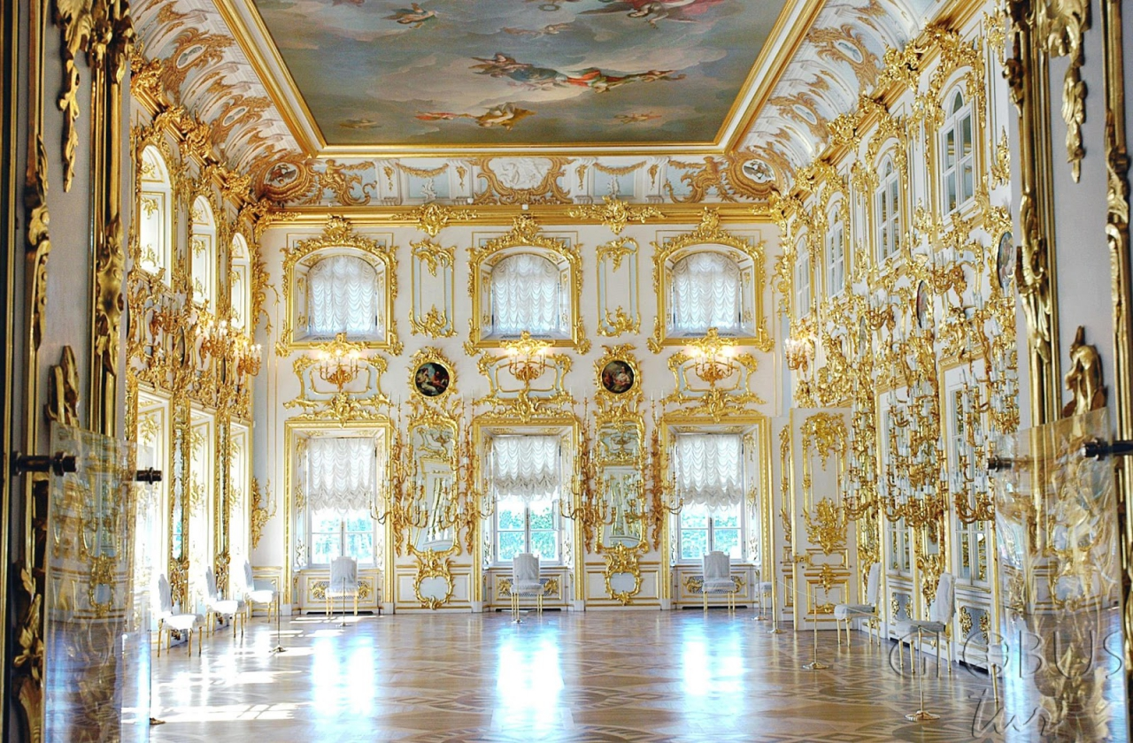
Peterhof

Slide 49
Zdroje
Gina Kausová: Kateřina Veliká, nakladatelství Ikar 1998
ŠVANKMAJER, Milan. Kateřina II. Lesk a bída impéria. Praha : Nakladatelství Lidové noviny, 2001. 268 s. ISBN 80-7106-299-5
AMELOVÁ, Věra; HRACH, Pavel; ŠVANKMAJER, Milan. Ruská carevna Kateřina; Paměti carevny Kateřiny II.. Praha : Mladá fronta, 1993. ISBN 8020403973.
OBOLENSKIJ, Gennadij L'vovič. Imperator Pavel I. Moskva : Russkoje slovo, 2000. 381 s. ISBN 5-8253-0003-1
.
TEREŠČUK, Andrej. Panovníci Ruska (český překlad: Eislerová, Jana) ISBN 978-80-253-0469-3
ŠVANKMAJER, Milan, a kol. Dějiny Ruska. 2. dopl. vyd. Praha: Nakladatelství Lidové noviny, 1996. 558 s. ISBN 80-7106-216-2.
Dějiny Ruska. Prezentace. https://www.youtube.com/playlist?list=PLd5wpXgGfqK951wWCpoH2lKWrmonQM6Of

